Slide 1
Práce s informačními zdroji
ZUR443
Mgr. Dana Mazancová, DiS.
Brno, 5. 4. 2019

Slide 2

Práce s EIZ
2 x 50 min.
  pokročilé vyhledávací techniky
  tvorba rešeršního dotazu
  praktické vyhledávání v databázích
  zadání praktického úkolu
2 x 50 min.
  kontrola úkolu + diskuse
  EBSCO Discovery Service a další nadstavbové nástroje
  elektronické knihy
  citační databáze

Slide 3

Vyhledávání

Slide 4

Téma
Další specifikace
Výběr zdrojů
Průzkumová strategie
Vyhledávací postup
Technika vyhledávání
Vlastní vyhledávací proces
Hodnocení vyhledaných záznamů
Další operace

Slide 5

1. Téma
1) Zamyslete se o čem chcete psát
  je nutné mít dost informací o daném tématu (pokud se studiem problematiky začínáte, nebojte se využít učebnice, encyklopedie, radu vyučujícího apod.)
2) Zformulujte téma nebo problém
  Lze využít tzv. myšlenkových map – grafické znázornění tématu

Slide 6
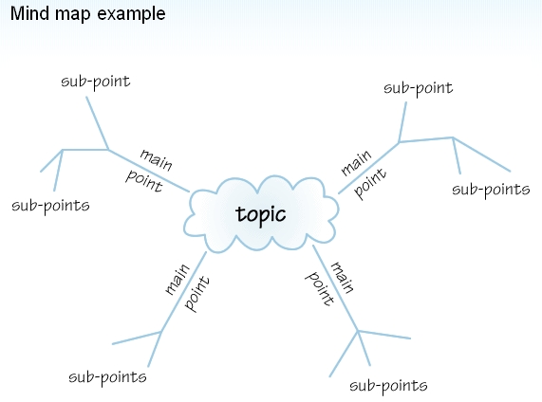
Zdroj: http://www.sswm.info/content/mindmapping

Slide 7
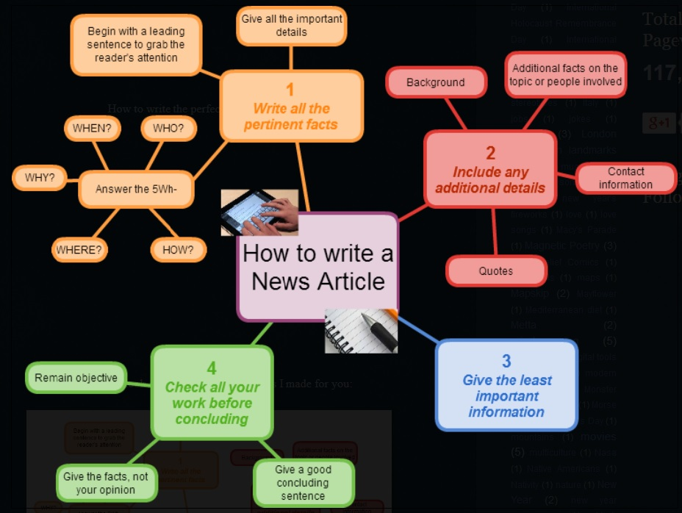
Zdroj: http://thetravellingteachers.blogspot.cz/2014/08/newspaper-articles-some-new-and-old.html

Slide 8

3) Vyjádřete téma ve formě
  klíčových slov (hesel)
  – používejte zejména podstatná jména
  příd. jména, zájména a slovesa pouze pokud jsou opravdu nezbytné
  vyhýbejte se tzv. stop words (předložky, spojky, členy v cizích jazycích)
  př. marketingová komunikace; sociální sítě; propagace
  Pozn. v katalozích knihoven můžete nalézt i tzv. předmětová hesla
  př. novináři -- Česko -- 20.-21. st.

Slide 9
Téma a klíčová slova
Další specifikace
Výběr zdrojů
Boolovský model
Technika vyhledávání
Vlastní vyhledávací proces
Hodnocení vyhledaných záznamů
Další operace

Slide 10
2. Další specifikace
Před začátkem vlastního procesu vyhledávání je
třeba si ujasnit:
  časové rozmezí
  typy dokumentů (např. odb. časopisy, kapitoly z knih, příspěvky z konferencí, zpravodajství)
  typ dat (text, audio, video)
  jazyk dokumentů (většina světové produkce je v AJ)
  forma (odborná x populárně naučná)

Slide 11
Téma
Další specifikace
Výběr zdrojů
Průzkumová strategie
Vyhledávací postup
Technika vyhledávání
Vlastní vyhledávací proces
Hodnocení vyhledaných záznamů
Další operace

Slide 12
3. Výběr zdrojů
Specializované odborné databáze
Knihovní katalogy
Specializované vyhledávače odb. informací
Repozitáře
Knihovny
Další

Slide 13


Slide 14
Google (Scholar) – tipy pro vyhledávání
Vyhledávání na konkrétní stránce
Př. burgr site:fss.muni.cz
Definice
Př. define:cyberbullying
Vyhledávání stránek, které jsou podobné určité adrese URL
Př. related:medzur.fss.muni.cz
Typ dokumentu
Př. filetype:pdf

Slide 15

Infographic: Get More Out of Google

Slide 16
Téma
Další specifikace
Výběr zdrojů
Průzkumová strategie
Vyhledávací postup
Technika vyhledávání
Vlastní vyhledávací proces
Hodnocení vyhledaných záznamů
Další operace

Slide 17
4. Průzkumová strategie
Plánování samotného procesu vyhledávání informací
  volba vyhledávacích nástrojů
  výběr možných relevantních zdrojů
  formulování požadavku
  výběr pojmů
  formulování vyhledávacího dotazu
  hodnocení výstupů
Zdroj: Steinerová

Slide 18
Druhy průzkumových strategií
Strategie Boolovského modelu
Logický součin, průnik – operátor AND
Logický součet, sjednocení – operátor OR
Logická negace – operátor NOT
Krácení termínů (truncation)
Vyhledávání prostřednictvím fráze
Zdroj: Steinerová

Slide 19
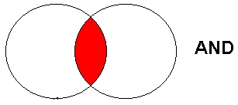
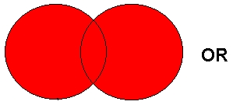

Strategie Boolovského modelu
  nejrozšířenější
  kombinace termínů pomocí logických operátorů AND, OR, NOT

Slide 20
Operátor AND
Logický součin, průnik
  Vyhledání jen těch dokumentů, ve kterých se vyskytují obě klíčová slova
  Výsledek průzkumu se zužuje
  Můžeme jej znázornit jako průnik množin
Př. reklama AND děti
děti
reklama

Slide 21
Operátor OR
Logický součet, sjednocení
  Vyhledání dokumentů, které obsahují alespoň jeden ze zadaných výrazů
  Výsledek průzkumu se rozšiřuje
  Můžeme jej znázornit jako sjednocení množin
Př. novináři OR žurnalisté
novináři
žurnalisté

Slide 22
Operátor NOT
Logická negace
  Vyloučí ty záznamy o dokumentech, které obsahují označené klíčové slovo
  Záleží na pořadí klíčových slov
  Výsledek průzkumu se zužuje
Př. reklama NOT sociální sítě
reklama
sociální sítě

Slide 23
Proximitní operátory (operátory blízkosti)
NEAR, ADJACENT (ADJ), FOLLOWED BY
  Vyhledávání vzájemně blízkých, přilehlých, sousedících pojmů
  Vyhledají se informace a dokumenty, které obsahují za sebou následující termíny, v zadaném pořadí
Př. masmédia N3 propagace

Slide 24
Krácení termínů (truncation)
Hledaný termín je zkrácen na kořen slova
  Systém dohledá všechny možné tvary podle tohoto kořenu
  Přípony nebo koncovky jsou nahrazeny zástupným znakem
  Výsledek vyhledávání se rozšiřuje
  Pozn. vyhledávací nástroje mohou využívat různé symboly
  Př. žurnalis* - vyhledá žurnalisté, žurnalistika, žurnalistický atd.

Slide 25
Zástupné znaky/maskování (wild cards)
Nahrazení určité části vyhledávacícho termínu
  Mezi nejčastěji používané znaky patří * ? $ %
  Znaky mohou zastupovat předpony, přípony, ale i vnořené řetězce znaků (např. při chemických sloučeninách)
  Př. col*r, colo#r (color, colour)
  wom?n (woman, women)
  ne?t (next, nest, neat)

Slide 26
Vyhledávání prostřednictvím fráze
Bližší specifikace dotazu
  Slovní spojení
  Všechny slova se musí vyskytovat v přesném pořadí a uvedeném tvaru
  Nejčastěji se využívají uvozovky
  Výsledek vyhledávání se zužuje
  Př. "mediální komunikace"

Slide 27
Téma
Další specifikace
Výběr zdrojů
Průzkumová strategie
Vyhledávací postup
Technika vyhledávání
Vlastní vyhledávací proces
Hodnocení vyhledaných záznamů
Další operace

Slide 28
5. Vyhledávací postup
Stavění bloků (stavební kameny)
Postupné lámání (osekávání)
Citační řetězení (rostoucí perla)
Zdroj: Steinerová

Slide 29

Stavění bloků (stavební kameny)
  Problém rozčleněn na dílčí problémy
  Z nich formulujeme více dotazů
  Jednotlivé výsledky pro jednotlivé bloky se nakonec spojí do konečné odpovědi pomocí operátoru AND
Obr. zdroj: http://iva.k.utb.cz

Slide 30
  Př. Plagiátorství na vysokých školách
  Dílčí dotaz 1: (plagiátorství OR porušování autorských práv)
  Dílčí dotaz 2: ("vysokoškolský student" OR "posluchač VŠ" OR student)
  Spojení dílčích dotazů: (plagiátorství OR porušování autorských práv) AND ("vysokoškolský student" OR "posluchač VŠ" OR student)

Slide 31

Postupné lámání (osekávání)
  Z rozsáhlého průzkumu dokumentů postupně odstraňujeme jednotlivé prvky
  Dotaz se zužuje
  Využívají se např. užší termíny, logický součin, negace
Obr. zdroj: http://iva.k.utb.cz

Slide 32
  Př. Sociální média a jejich využití v prezidentských kampaních
  Po získání velkého množství výsledků se můžeme např.
  Zaměřit pouze na nějakou zemi, např. USA
  Odstranit některé typy dokumentů, např. novinové zprávy

Slide 33

Citační řetězení (rostoucí perla)
  Používá se při studiu dokumentů
  Najde se jeden vysoce relevantní dokument, který obsahuje odkazy (citace) na další dokumenty
  Na další vyhledávání použijeme termíny, které se vyskytují u tohoto relevantního dokumentu
  Proces lze několikrát opakovat
Obr. zdroj: http://iva.k.utb.cz

Slide 34
  Př. Na dotaz sustainable agriculture byl nalezen dokument:
  BARKER, Melissa S., Donald BARKER, Nicholas F. BORMANN, Mary Lou ROBERTS a Debra L. ZAHAY. Social media marketing: a strategic approach. Second edition. Boston: Cengage Learning, [2017]. ISBN 978-1-305-50275-8.
  Pro další vyhledávání můžeme:
  1) Sledovat odkazy z použité literatury
  2) Zvolit si některého z odborníků na tuto problematiku a sledovat jeho dílo

Slide 35
Téma
Další specifikace
Výběr zdrojů
Průzkumová strategie
Vyhledávací postup
Technika vyhledávání
Vlastní vyhledávací proces
Hodnocení vyhledaných záznamů
Další operace

Slide 36
6. Technika vyhledávání
Prohlížení (browsing)
Vyhledávání (searching)
  jednoduché
  pokročilé

Slide 37
Téma
Další specifikace
Výběr zdrojů
Průzkumová strategie
Vyhledávací postup
Technika vyhledávání
Vlastní vyhledávací proces
Hodnocení vyhledaných záznamů
Další operace

Slide 38
7. Vlastní vyhledávací proces
Málokdy získáte relevantní záznamy po prvním vyhledávání
Vždy je třeba rešeršní dotaz ladit
Každý zdroj má vlastní pravidla vyhledávání a je třeba tomu uzpůsobit vyhledávací dotaz

Slide 39
Máte-li málo výsledků vyhledávání:
  Rozšiřte dotaz – přidejte další klíčová sl.
  Zrušte omezení (např. typ dokumentu, dílčí databáze, jenom slova v názvu apod.)
Máte-li mnoho výsledků vyhledávání:
  Zužte dotaz – (snažte se lépe nadefinovat klíčová slova; konkretizovat; zaměřit se pouze na nějakou oblast apod.)
  Přidejte omezení (např. typ dokumentu, země, jenom slova v názvu apod.)

Slide 40
Téma
Další specifikace
Výběr zdrojů
Průzkumová strategie
Vyhledávací postup
Technika vyhledávání
Vlastní vyhledávací proces
Hodnocení vyhledaných záznamů
Další operace

Slide 41
8. Hodnocení vyhledaných záznamů
relevance
důvěryhodnost zdroje
  jména autorů, instituce, kontakty na správce…
pravidelná aktualizace
odbornost

Slide 42
Téma
Další specifikace
Výběr zdrojů
Průzkumová strategie
Vyhledávací postup
Technika vyhledávání
Vlastní vyhledávací proces
Hodnocení vyhledaných záznamů
Další operace

Slide 43
9. Další operace
tisk
uložení
export do citačního manageru (např. EndNote Web, Zotero, Citace.com)

Slide 44
Téma
Klíčová slova
Formulace vyhledávacího dotazu
Výběr vhodných zdrojů
Vlastní vyhledávání
Hodnocení vyhledaných záznamů
Další operace
Pište si poznámky! Budete vědět, které zdroje jste již prohledali, jakou formu dotazu jste použili, jaká klíčová slova jste přidávali apod.
Usnadněte si práci a používejte citační managery
TIPY

Slide 45

Licencované zdroje
Notes:
45

Slide 46
Praktické ukázky vyhledávání v databázích
Anopress Monitoring Online
Newton Media
Press Reader
Sage Journals Online

Slide 47
Anopress Monitoring Online
Informace z českých médií
Retrospektiva do 1996 (dle typu dokumentu)
Obsahuje:
  noviny
  časopisy
  přepisy rozhlasového a TV vysílání
Databáze umožňuje:
  grafické výstupy on-line
  ukládání vyhl. dokumentů do schránek
  správu vyhl. dokumentů v analytickém softwaru ISA
  export vybraných článků z databáze, zasílání e-mailem
Měsíční limit pro MU

Slide 48
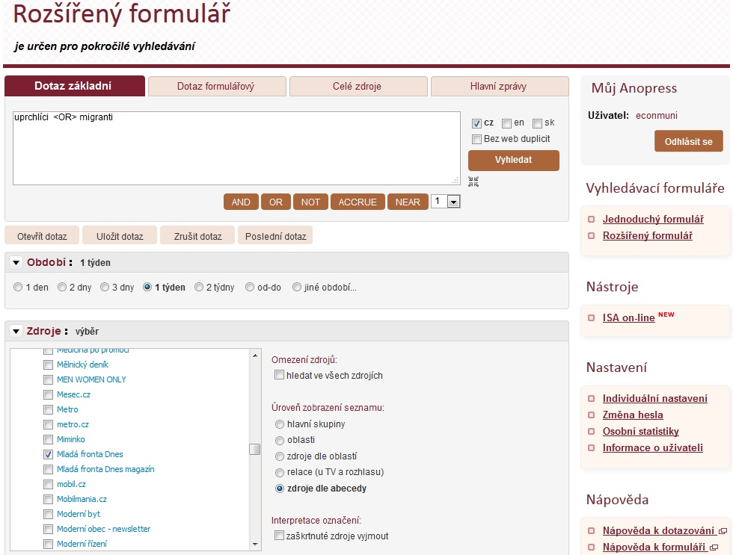
Anopress - pokročilé vyhledávání
Vyhledávací dotaz
Vyhledávací parametry

Slide 49
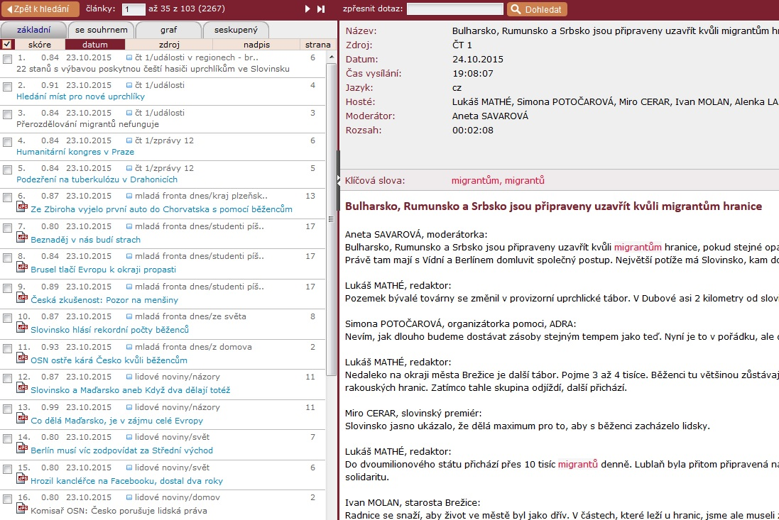
Anopress – seznam výsledků
Plný text článku

Slide 50
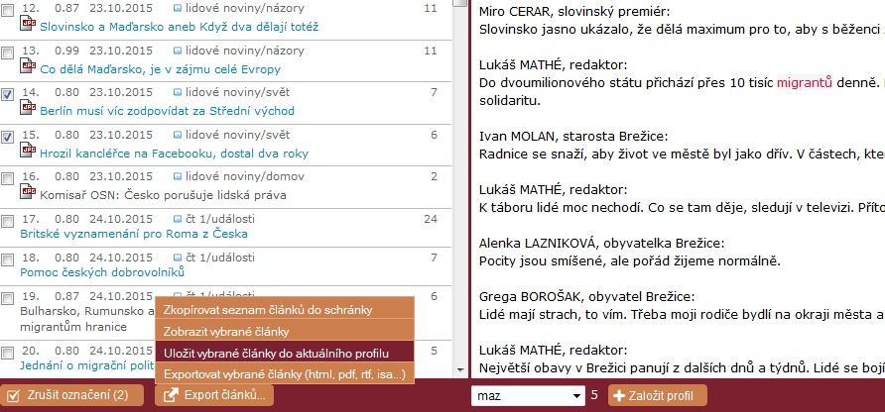
Anopress – uložení do profilu

Slide 51
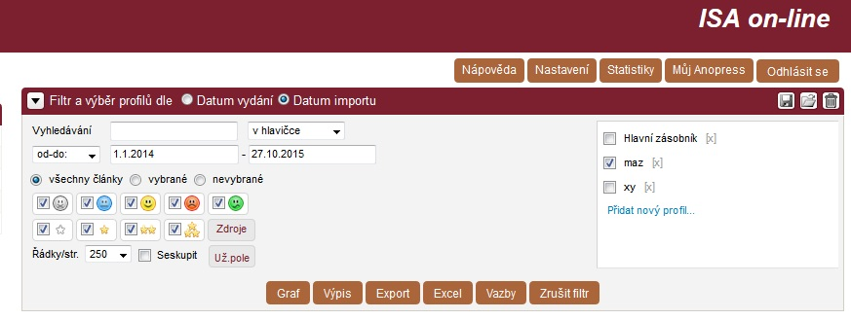
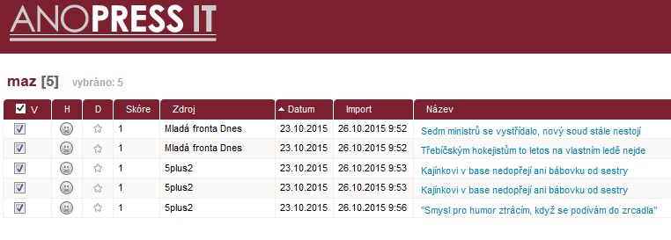
Anopress – otevřený profil
vybraný profil
články v daném profilu

Slide 52
Newton Media
Informace ze slovenských médií
Retrospektiva do 1998 (dle typu dokumentu)
Obsahuje:
  noviny
  časopisy
  přepisy rozhlasového a TV vysílání
  zprávy z internetových serverů
Měsíční limit pro MU

Slide 53
Press Reader
Plné texty více než 5000 zahraničních deníků a populárně naučných časopisů v 60 jazycích ze 100 zemích světa
Archiv je u většiny titulů 3 měsíce
Tituly jsou dostupné v den vydání a jsou v plném rozsahu jako tištěné verze
k dispozici i aplikace pro mobilní zařízení (chytré telefony a tablety)

Slide 54
Sage Journals Online (kolekce HSS)
Plné texty časopisů od vydavatelství Sage Publications
Nově dostupný i obsah v tzv. hlubokém archivu (Sage Deep Backfile Package)
Přístup u všech titulů od 1. vydaného čísla až do současnosti

Slide 55
Export záznamů z databáze Sage do citačního software EndNote Web
Vytvoření účtu v EndNote Web.
Vyhledání záznamu v databázi Sage.
Poté zvolit vlevo u článku "Cite".
Objeví se další stránka s hláškou "Otevíráte soubor" – např. sage_dsna9.enw. Zvolte "uložit".

Slide 56
Export záznamů z databáze Sage do citačního software EndNote Web II.
5) Otevřete si citační manager EndNote Web a přihlaste se
pomocí zvolených přihlašovacích údajů.
6) V hlavním menu zvolte "Collect – Import References ". Vyberte
v polích: "File" (např. sage_dsna9.enw), "Import Option -
EndNote Import ", "To" zvolte složku, do které chcete záznamy
přidat, případně si vytvořte novou (Organize – Manage My Group).
7) Objeví se hláška sdělující, kolik záznamů bylo naimportováno
(např. " references were imported into "Media" group).

Slide 57
Literatura
STEINEROVÁ, Jela; GREŠKOVÁ, Mirka; ILAVSKÁ, Jana. Informačné stratégie v elektronickom prostredí. 1. vyd. Bratislava: Univerzita Komenského v Bratislavě, 2010, 190 s. ISBN 9788022328487.

Slide 58
Obrázky
http://www.sswm.info/content/mindmapping (myšlenková mapa)
http://thetravellingteachers.blogspot.cz/2014/08/newspaper-articles-some-new-and-old.html (myšlenková mapa)
http://spencerjardine.blogspot.cz/2012/02/boolean-search-strategies-videos.html (boolovské operátory)
http://www.hackcollege.com/blog/2011/11/23/infographic-get-more-out-of-google.html (Google)
http://iva.k.utb.cz/?page_id=799 (rešeršní strategie)
http://iva.k.utb.cz/?page_id=843 (rešeršní strategie)
http://iva.k.utb.cz/?page_id=847 (rešeršní strategie)

Slide 59

Děkuji Vám za pozornost
Mgr. Dana Mazancová, DiS.
mazancov@fss.muni.cz
infozdroje@fss.muni.cz

